Slide 1
入住有数
기숙사 입사 준비 안내
第 5 周：推荐与个性化
5주차: 추천과 개인화
WANGHAOBIN 2026-10-08
Notes:
课程第 5 周主题：推荐与个性化。此稿以正式项目目前可核对资料为基础，待实现和真实运行后更新结果与视频。课程页：https://app.notion.com/p/Recommendation-Personalization-3cf7c00fe5ad81e796c0eccba8e30bfa

Slide 2
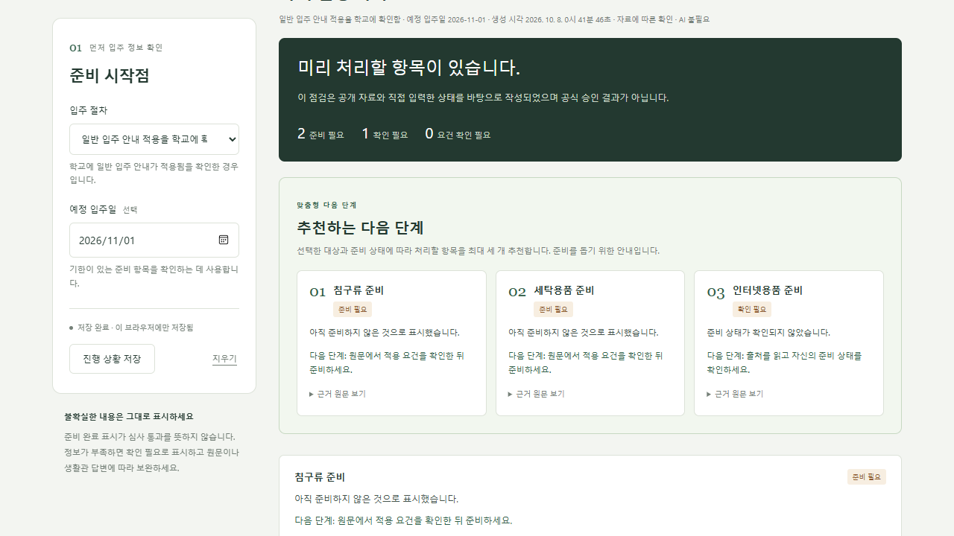
现有项目与本周任务
현재 프로젝트와 이번 주 과제
入住有数
입주 준비 안내 도우미
已有清单核对、AI 状态建议、依据问答与保存导出。
기존 기능: 준비 목록 확인, AI 상태 제안, 근거 답변, 저장·내보내기.
本周新增：按用户情境显示更相关的下一步准备事项。
이번 주 추가: 사용자 상황에 맞는 다음 준비 항목 제시.
韩语界面真实运行；合成情境 A，2026-10-08
한국어 화면 실제 실행, 모의 상황 A, 2026-10-08
02
Notes:
既有项目功能见正式仓库 week03_dorm_assistant/README.md；第 5 周真实浏览器截图见 week05_recommendation/evidence/A_standard_ko.png。输入为合成情境 A，不是真实用户或学校实际安排。

Slide 3
推荐所用信息
추천에 사용하는 정보
用户输入
候选事项
资料依据
사용자 입력
추천 후보
자료 근거
适用身份、准备状态、可选日期
9 项可核对清单；另有 6 项参考提醒
15 条知识条目、3 个公开来源
적용 대상, 준비 상태, 선택 입력 날짜
확인 가능한 9개 항목과 참고 안내 6개
지식 항목 15개, 공개 출처 3곳
数据与反馈：公开来源加用户自填状态；本轮没有训练数据，也不记录推荐点击反馈。
데이터·피드백: 공개 출처와 사용자가 입력한 상태를 사용하며, 현재 학습 데이터나 추천 클릭 반응은 수집하지 않습니다.
标准：未完成的可核对项选 Top 3；依当前阶段、核对结论、要求类型排序。
기준: 미완료 확인 항목 중 상위 3개를 고르고, 현재 단계·점검 결과·요구 유형 순으로 정렬합니다.
无候选提示无新待办；信息不足保留“待确认”。
후보가 없으면 새 할 일이 없다고 안내하고, 정보가 부족하면 “확인 필요”로 남깁니다.
03
Notes:
数字依据：正式仓库 week03_dorm_assistant/README.md；数据结构与适用范围：week03_dorm_assistant/data/knowledge.json。实际排序见 core.py recommend(): 当前入住阶段优先，confirm/invalid_date、missing、unknown 依次排序，之后 required 优先，原始顺序作稳定并列规则，取前 3。推荐不改变用户自报状态，也不判定入住资格。

Slide 4
个性化建议流程
개인화 안내 흐름
身份·日期·状态
读取15条资料
适用性·日期核对
排除并排序
Top 3与行动
대상·날짜·상태
자료 15개 조회
적용·날짜 확인
제외·정렬
상위 3개·행동
9 项可标记；排除 ready 与仅供参考项。
표시 가능한 9개 항목 중 완료 및 참고 전용 항목을 제외합니다.
阶段匹配优先，再按待确认/日期异常、待准备、未知排序；展示理由、行动和来源。
현재 단계 우선, 이후 확인 필요/날짜 오류, 미준비, 미입력 순으로 정렬합니다. 이유·행동·출처를 표시합니다.
无候选：提示入住前复核所属馆最新公告。
후보가 없으면 입사 전에 해당 생활관의 최신 공고를 다시 확인하도록 안내합니다.
04
Notes:
实际程序：week03_dorm_assistant/core.py check() 与 recommend()，已按当前实现校对。第 5 周课程要求绘制用户与情境、候选、数据、筛选排序、输出、行动及回退流程。课程页：https://app.notion.com/p/Recommendation-Personalization-3cf7c00fe5ad81e796c0eccba8e30bfa

Slide 5
两组实际运行结果
두 상황의 실제 실행 결과
A：一般流程
B：留学生
A: 일반 절차
B: 유학생
输入：11月1日入住；两项材料已准备。
床品、洗护待准备；网络未填写。
输入：同一入住日；两项材料自报已准备。
公告阅读待准备，其余已准备。
입력: 11월 1일 입사, 서류 2개 준비 완료.
침구·세탁용품 미준비, 인터넷용품 미입력.
입력: 같은 입사일, 서류 2개 준비 완료 표시.
공고 확인 미준비, 다른 항목 준비 완료.
Top 3：①床品 ②洗护 ③网络
Top 3：①结核证明 ②居民登记誊本
③阅读最新公告
상위 3개: ①침구 ②세탁용품 ③인터넷용품
상위 3개: ①결핵검진 확인서 ②주민등록등본
③공고 확인
差异来自身份与准备状态；留学生两项材料需核实。语言切换不改变排序。
적용 대상과 준비 상태가 순서를 바꿉니다. 유학생 서류는 확인이 필요하며 언어 전환은 순서를 바꾸지 않습니다.
2026-10-08 合成输入 · core.check() 确定性运行 · 非真实用户或 Qwen 输出
05
Notes:
2026-10-08 由正式项目 core.check() 使用合成输入运行。A: standard，move_in=2026-11-01，DOC_TB/DOC_ADDRESS ready 且出具日 2026-09-30，其他可标记项 ready，SUPPLY_BEDDING/SUPPLY_LAUNDRY missing，SUPPLY_NETWORK unknown，推荐 BEDDING/LAUNDRY/NETWORK。B: international，同日期、两材料自报 ready，其余 ready，NOTICE_REVIEW missing，推荐 DOC_TB confirm、DOC_ADDRESS confirm、NOTICE_REVIEW missing。两材料需向生活馆/国际事务部门核实，不自动断言替代物。韩语界面仅改变语言，不改变推荐顺序。无候选 C: standard all-ready 且日期有效，recommendations=[]，提示入住前复核最新公告。结果为规则程序确定性输出，非 Qwen、非真实用户。

Slide 6
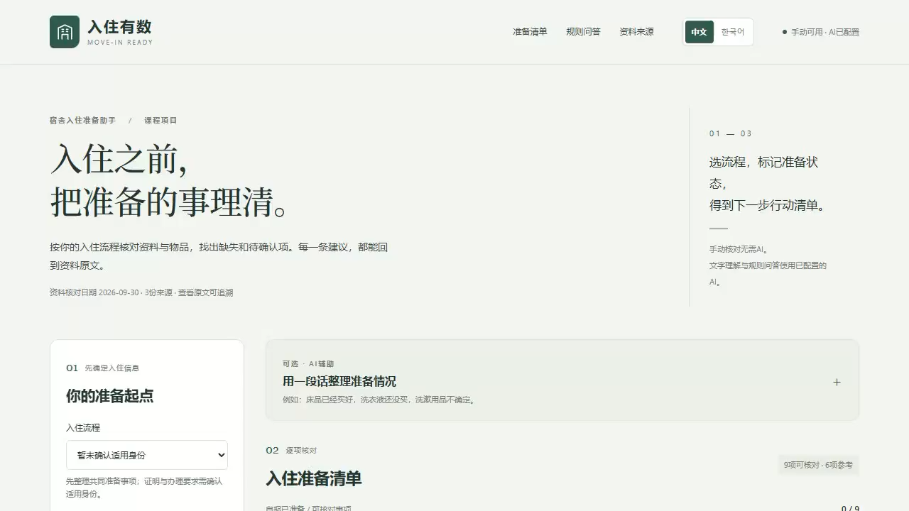
运行视频与复现方式
실행 영상과 재현 방법
视频展示内容
영상 시연 내용
中文与韩语切换
情境 A、B 的实际结果
推荐理由、来源与回退
중국어·한국어 전환
상황 A·B의 실제 결과
추천 이유·출처·예외 처리
运行：Start.cmd，打开 http://127.0.0.1:8765
실행: Start.cmd 후 http://127.0.0.1:8765 접속
06
Notes:
本页最终版嵌入 week05_recommendation/evidence/Week05_Demo.mp4，展示合成情境 A、B、C 与语言切换。运行入口来自 week03_dorm_assistant/README.md；实际推荐证据见 week05_recommendation/evidence/。视频为开发者操作录屏，不是真实用户测试。第 5 周课程要求视频嵌入 PPT，并在作业卡分别上传 PPT 文件与视频文件。

